Slide 1
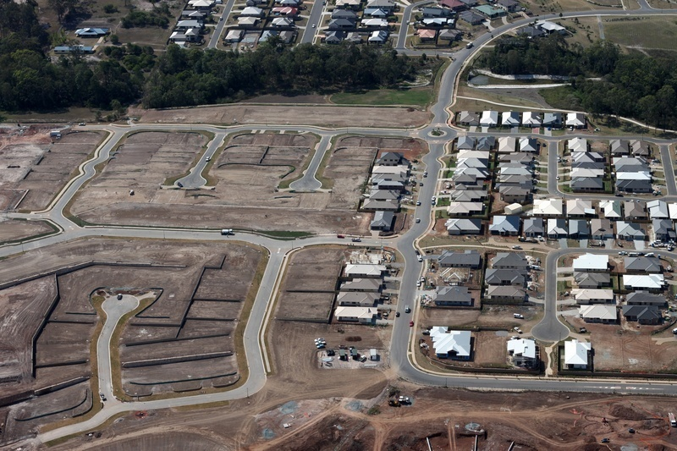


Investeren in Roemenië
Investeren in een sterk groeiland, lid van de EU
Rores Groep, Eroului Necunoscut Nr. 49, 410 175 Oradea
Sergiu Panescu Mobiel: +40 740 177 246, Mobiel BE: +32 490 435 046

Slide 2
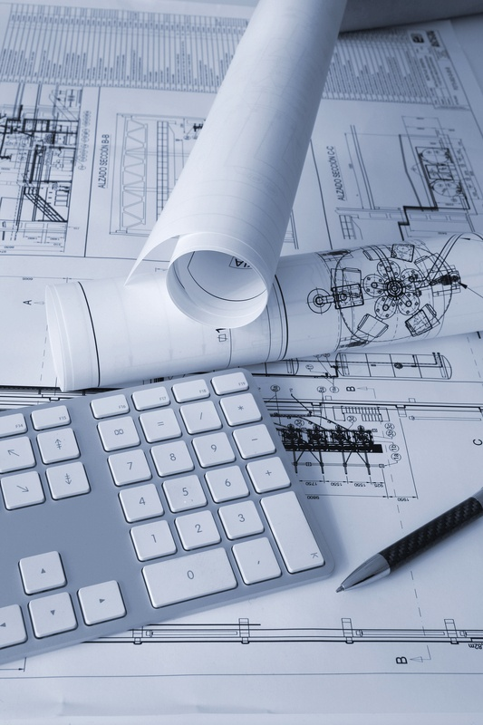
Over Roemenië
Rores Groep
Projecten
Samenvatting

Slide 3

Waarom Roemenië
Vastgoedmarkt
Over Roemenië
Rores Groep
Projecten
Samenvatting

Slide 4
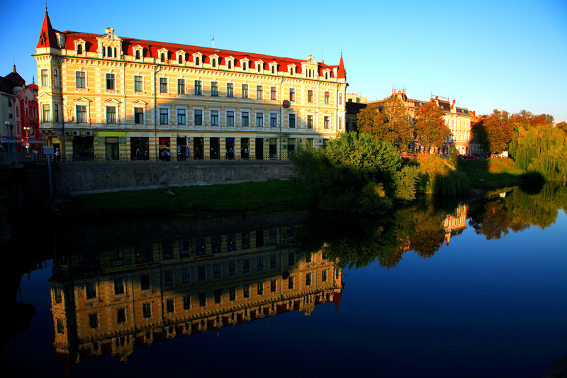
Waarom
Roemenië?

Slide 5
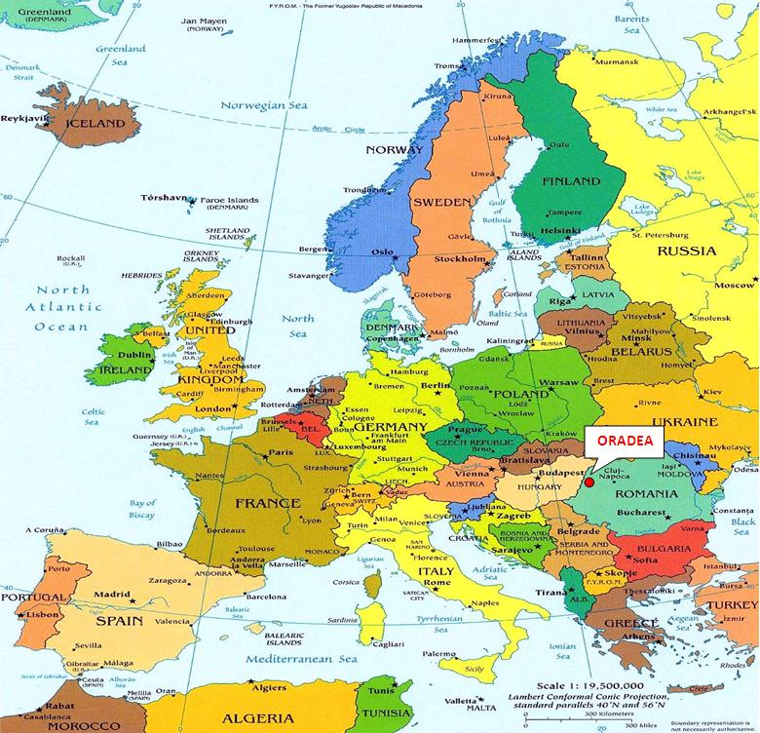
Waarom Roemenië?
Belangrijkste voordelen
Lid van :
EU
NAVO
Wereldhandelsorganisatie
Economische groei in een stabiel land
Tal van Europese subsidies
Strategische Europese punt voor productie en logistiek
Beschikbaarheid grondstoffen en geschoold personeel

Slide 6
Waarom Roemenië?
Praktische info
De prijzen in Roemenië liggen veel lager dan in België en de meest Europese landen
De verkaveling wordt momenteel goedgekeurd in Roemenië zonder de investeerder te verplichten om de voorzieningen in te voeren
De noodzakelijke voorzieningen voor te verkopen: elektriciteit, water en kiezelweg
Lage onroerendgoedbelastingen rond 30 €/jaar voor 1 kavel bouwgrond
Jaarlijkse kosten vennootschap +- 500 €/jaar
Voor 2013 was het enkel mogelijk om via een Roemeense vennootschap vastgoed aan te kopen, sinds 2013 kunnen ook buitenlandse personen ten prive titel vastgoed kopen.
Bouwprijzen:
Woningen: 300 €/m² + BTW (24%)
Kleine appartementsgebouw: vanaf 350 Eur/m² + BTW (24%)
Industriebouw: vanaf 250 €/m² + BTW (24%)

Slide 7
Waarom Roemenië?
Praktische info
Ontwikkeling Oradea: 75 miljoen € voor de grote ring rond Oradea
Luchthaven Oradea zal internationaal worden: 74 miljoen €
Industrieparken Oradea: 250 hectare waarvan 80% bezet op 6 jaar tijd
Nieuwe industriepark Oradea: 186 hectare
Nieuwe industrieparken in: Tileagd, Beius, Marghita, Sacuieni 80 miljoen €
Infrastructuur uitbreiden: water en riolering (bv. Oradea, 84 miljoen €), gas, electriciteit, wegen
Lening: 7%-8%/JAAR in € of RON
Intrest de bank: 2%/JAAR in € en 3,5%/JAAR in RON
Voorbeelden van EU subsidies

Slide 8
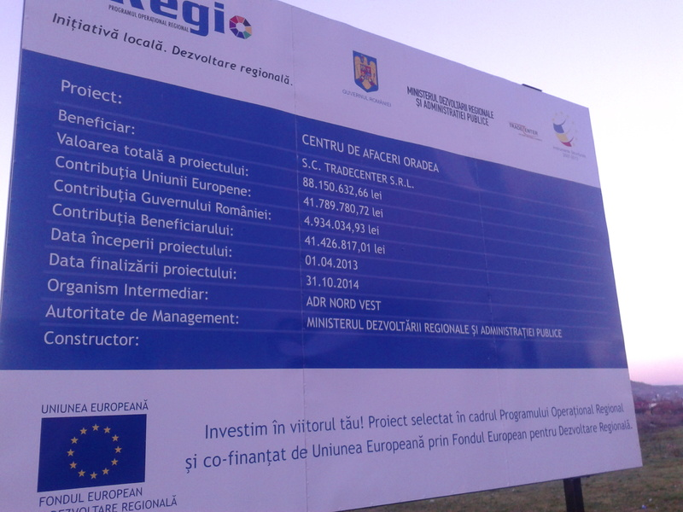
Opportuniteiten
Voor iedereen haalbaar
Aankoop bouwgronden (ter verkaveling)
Bouwprojecten (apartementen, huizen, villa’s, industriegebouwen,…)
Verhuur van vastgoed
Juridische zekerheid: akte eigendomstitel via de Notaris
Rendement van 6% - 7% per jaar, in de toekomst hoger rendement mogelijk
Dubbelbelastingsverdrag
Investeringen vanaf 10.000 € mogelijk
Mogelijkheid dat Rores investeert samen met U in projecten

Slide 9
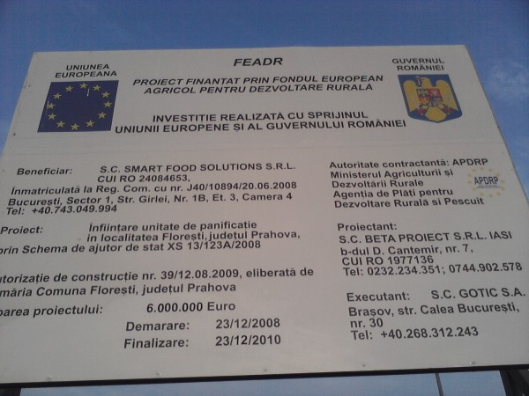
Opportuniteiten
Voor iedereen haalbaar
Aankoop bouwgronden (ter verkaveling)
Bouwprojecten (apartementen, huizen, villa’s, industriegebouwen,…)
Verhuur van vastgoed
Juridische zekerheid: akte eigendomstitel via de Notaris
Rendement van 6% - 7% per jaar, in de toekomst hoger rendement mogelijk
Dubbelbelastingsverdrag
Investeringen vanaf 10.000 € mogelijk
Mogelijkheid dat Rores investeert samen met U in projecten

Slide 10
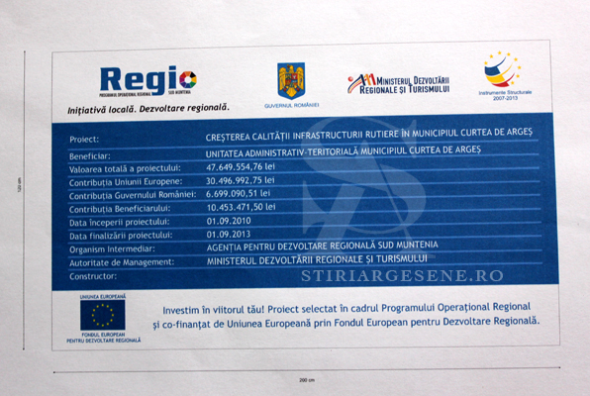
Opportuniteiten
Voor iedereen haalbaar
Aankoop bouwgronden (ter verkaveling)
Bouwprojecten (apartementen, huizen, villa’s, industriegebouwen,…)
Verhuur van vastgoed
Juridische zekerheid: akte eigendomstitel via de Notaris
Rendement van 6% - 7% per jaar, in de toekomst hoger rendement mogelijk
Dubbelbelastingsverdrag
Investeringen vanaf 10.000 € mogelijk
Mogelijkheid dat Rores investeert samen met U in projecten

Slide 11
Waarom Roemenië?
Belangrijkste voordelen
Voorbeeld ontwikkeling Oradea: megaproject 75 miljoen € voor de grote ring rond Oradea
Luchthaven Oradea zal internationaal worden: 74 miljoen €
Nieuwe industrieparken in: Tileagd, Beius, Marghita, Sacuieni 80 miljoen €
Infrastructuur uitbreiden: water, riolering, gas, electriciteit, wegen
Lening 7%-8% / JAAR in EURO en 8%-9% / JAAR in LEI
Intrest op het geld op de bank in EURO: 2%/JAAR en in LEI: 3,5%/JAAR

Slide 12
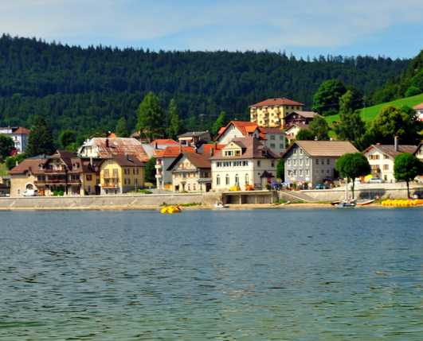
Vastgoedmarkt

Slide 13
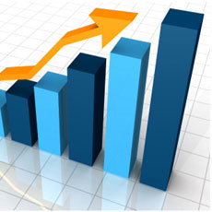
Vastgoedmarkt in Roemenië
Economische groei en gunstige fiscaliteit
Economische groei en stabiliteit
Grote vraag naar vastgoed (industrieëel en residentiëel)
Prognose stijging van de bouwsector +50%
In 2012 zijn er 44.000 nieuwbouwwoningen afgewerkt
CBRE, DTZ, Knight Frank: meer vastgoedtransacties in 2014
Investeringen door grote internationale vastgoedfondsen (315 miljoen € inkomsten voor de 7 grootste)
Wetgeving en fiscaliteit
Naar Europese normen
Vaste taks natuurlijke personen : 2-3% op de totale verkoopprijs
Vaste taks bedrijven
< 65.000 : 3 % op omzet
> 65.000 : 16% op winst

Slide 14
Over Roemenië
Historiek
Kies voor de Rores Groep
Rores Groep
Projecten
Samenvatting

Slide 15
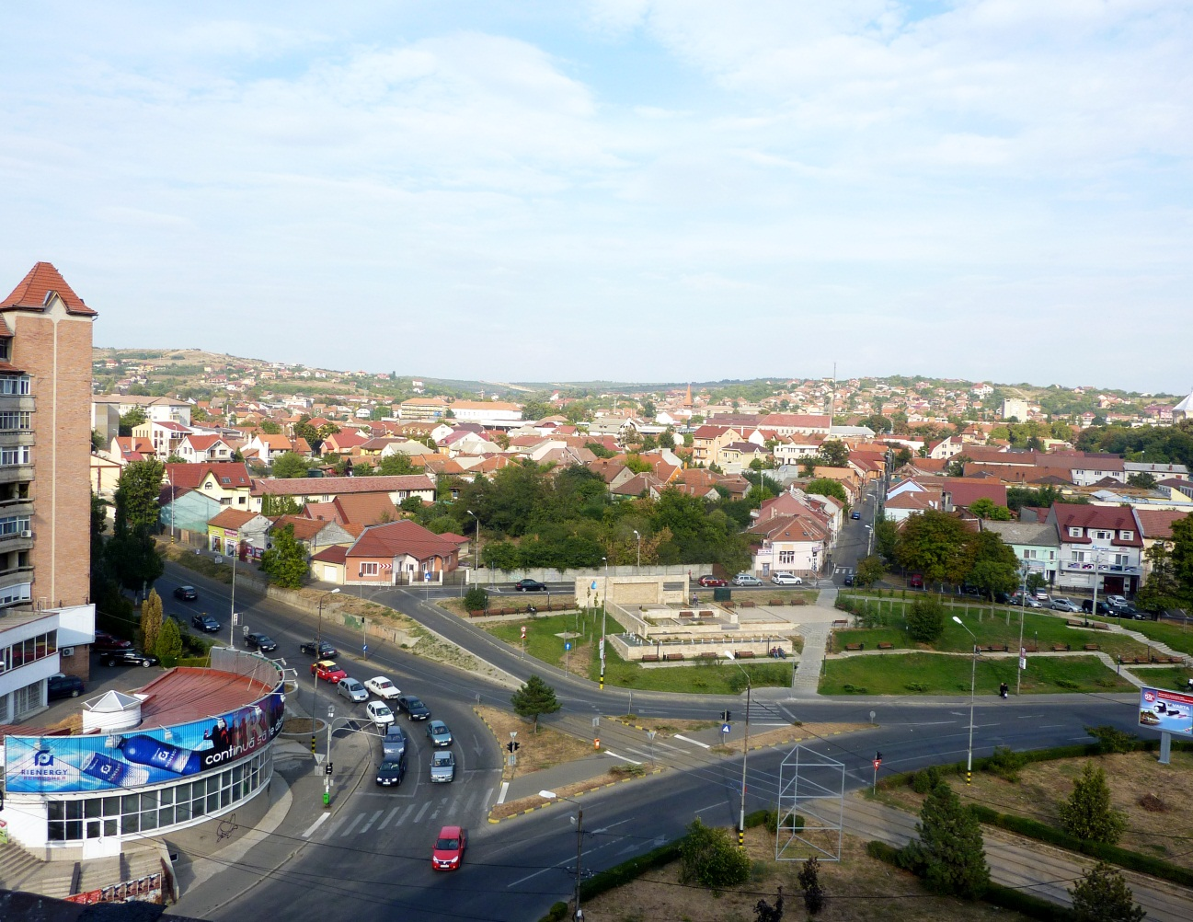
Historiek

Slide 16
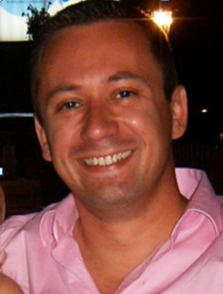
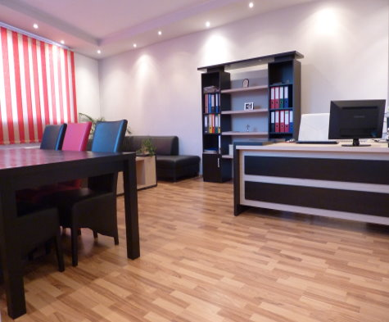
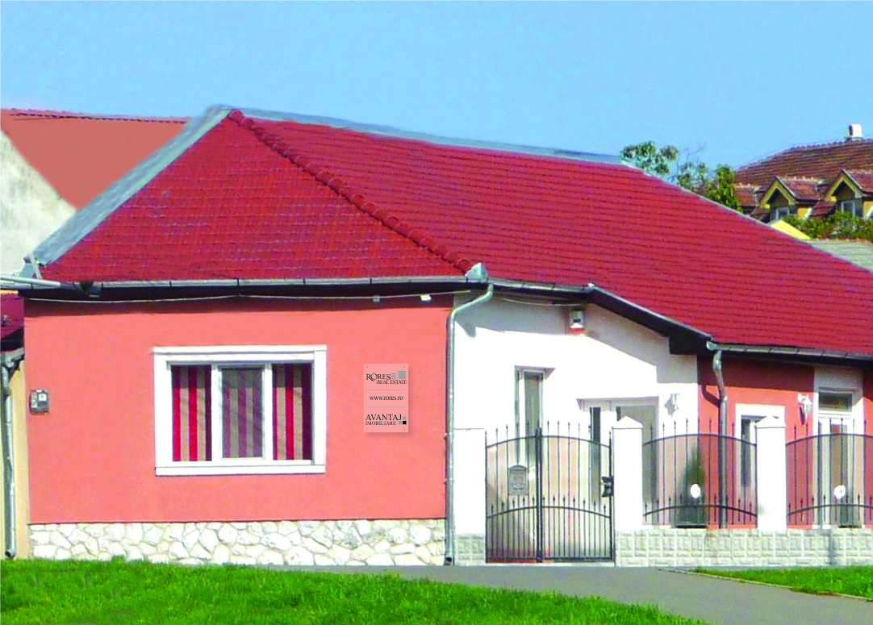
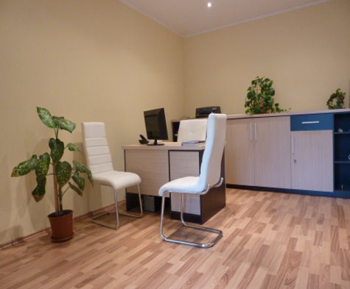
Historiek
Vastgoedexpert met Belgische mentaliteit
Zaakvoerder met Belgische mentaliteit, meer dan 10 jaar in België gewoond, gestudeerd en gewerkt
Actief in de Roemeense vastgoedmarkt sinds 2006
Meer dan 14 vastgoedinvesteringsvennootschappen van België in
portfolio met meer dan 100 hectare bouwgrond
Hoofdkantoor in Roemenië (Oradea)

Slide 17

Kies voor de Rores Groep

Slide 18
Kies voor de Rores Groep
Succesvolle projecten
Complete set van diensten
Laat uw investering renderen
Vertrouwenspersoon
Vastgoedbeheer van A…Z
Algemene consultancy
Marktonderzoek
Architectuur, marketing
Start-ups, subsidiebegeleiding
Due Diligence
Onderhandelingen door een native
speaker…
Rores Group: Alles wat U nodig heeft voor een geslaagd project

Slide 19
Opportuniteiten
Gerealiseerde projecten
Investeerders in Roemenië
Over Roemenië
Rores Groep
Projecten
Samenvatting

Slide 20
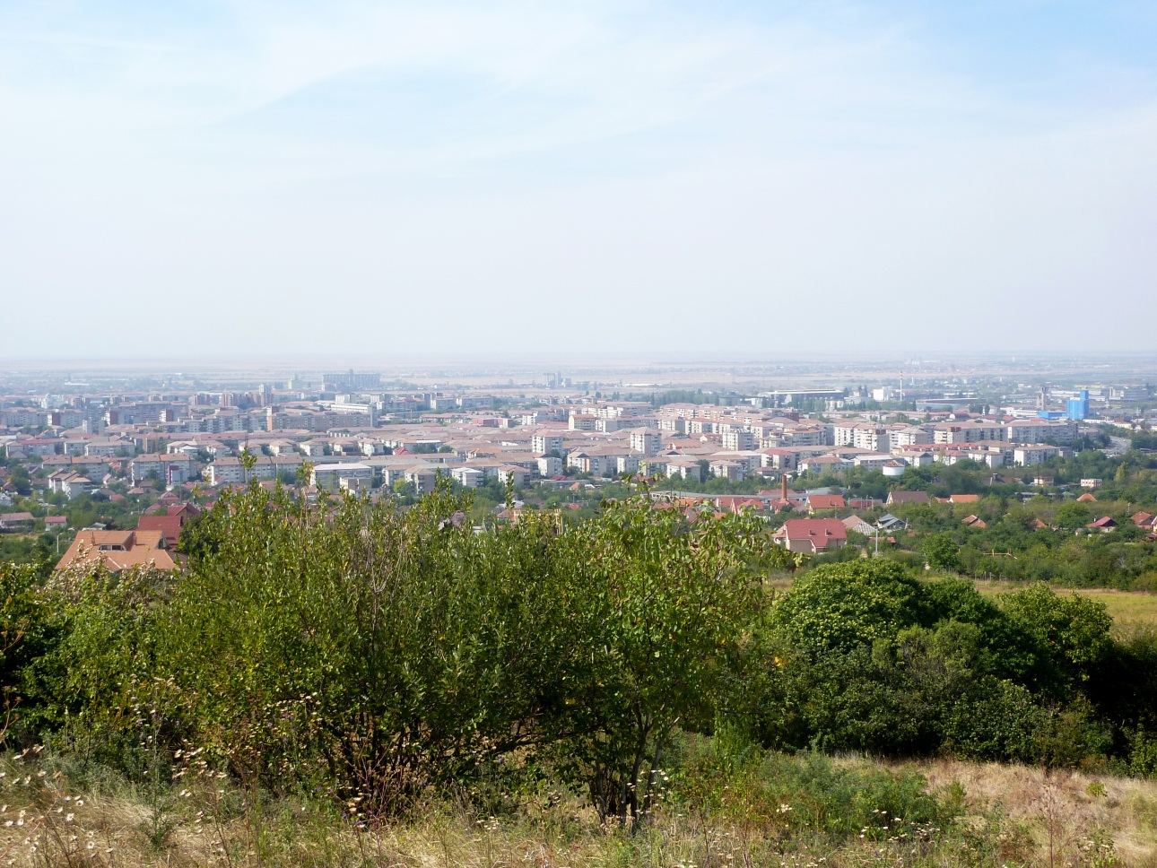
Opportuniteiten

Slide 21
Opportuniteiten
Voor iedereen haalbaar
Aankoop bouwgronden (ter verkaveling)
Bouwprojecten (apartementen, huizen, villa’s, industriegebouwen,…)
Verhuur van vastgoed
Juridische zekerheid: akte eigendomstitel via de Notaris
Rendement van 6% - 7% per jaar, in de toekomst hoger rendement mogelijk
Dubbelbelastingsverdrag
Investeringen vanaf 10.000 € mogelijk
Mogelijkheid dat Rores investeert samen met U in projecten

Slide 22
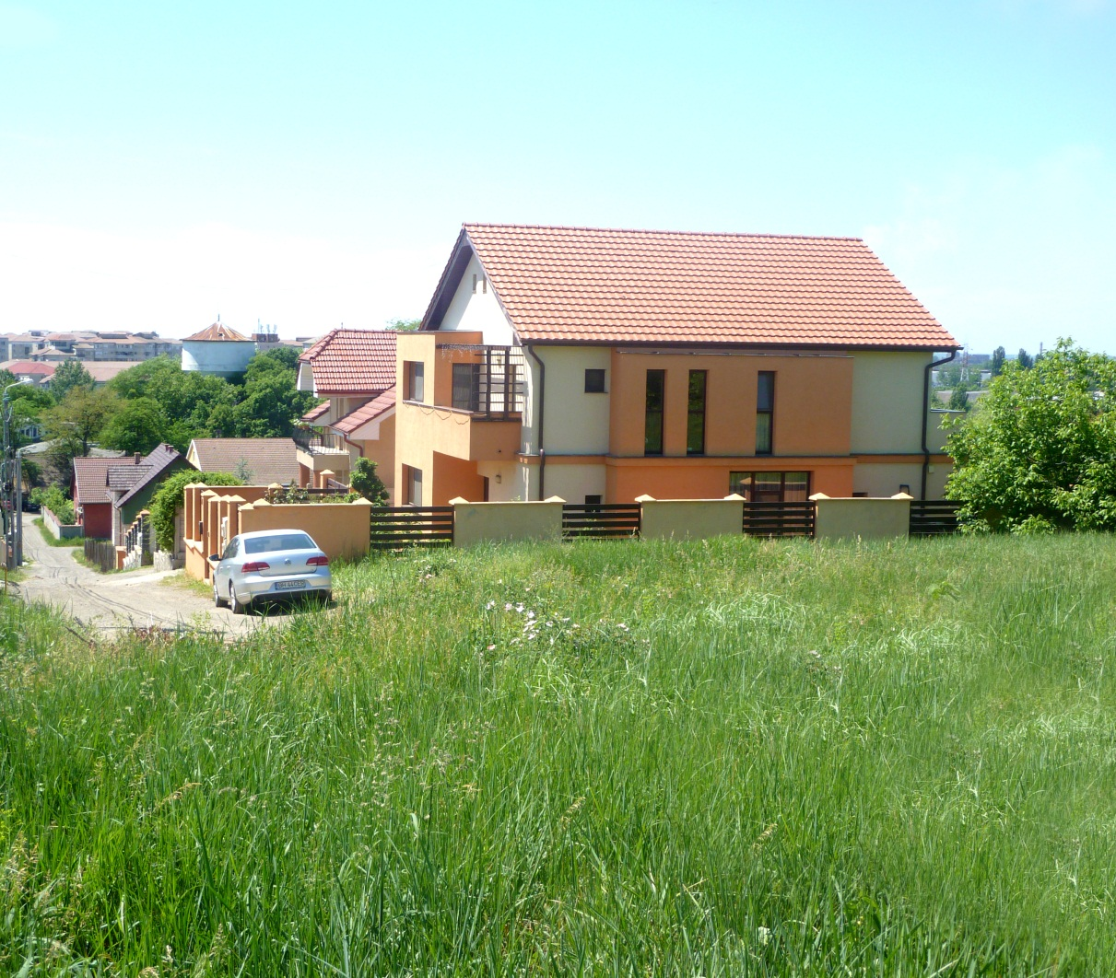
Gerealiseerde
projecten

Slide 23
Projecten
PROJECT NOJORID – ORADEA (2003-2013)

Slide 24
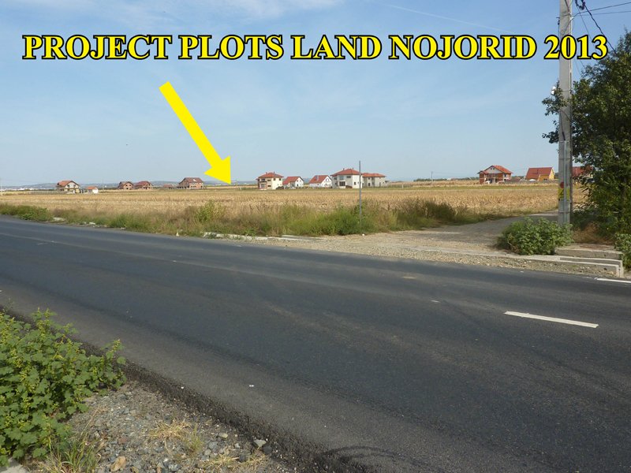
Projecten
NIEUW PROJECT PALEU (ORADEA) – FOTO’S

Slide 25
Projecten
PROJECT PALEU LAKE – ORADEA (2006-2013)

Slide 26
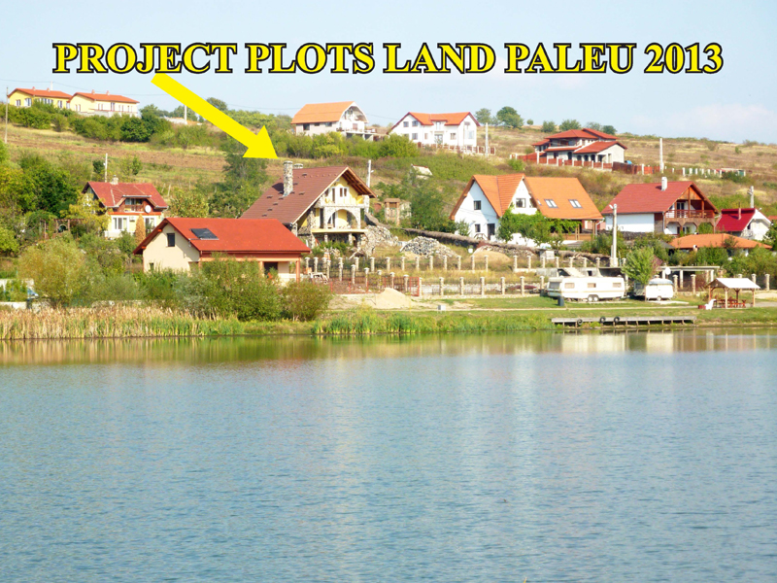
Projecten
NIEUW PROJECT PALEU (ORADEA) – FOTO’S

Slide 27
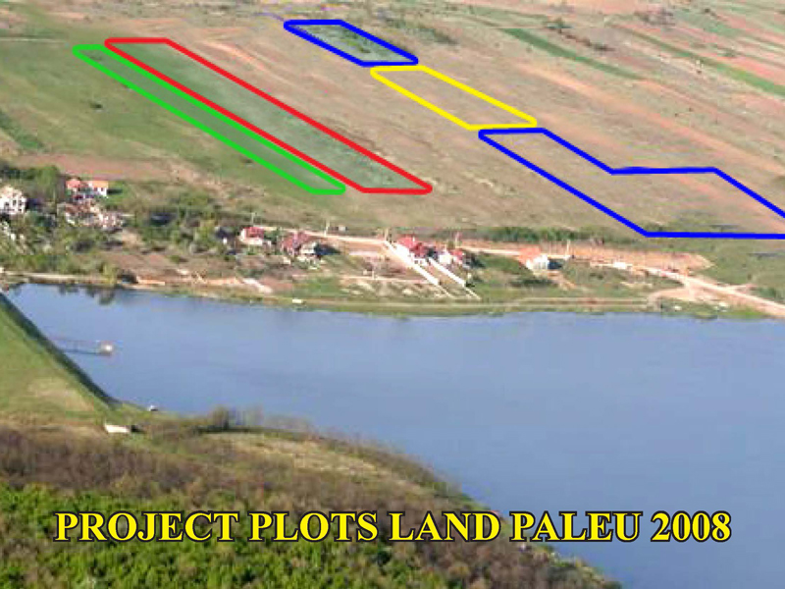
Projecten
NIEUW PROJECT PALEU (ORADEA) – FOTO’S

Slide 28
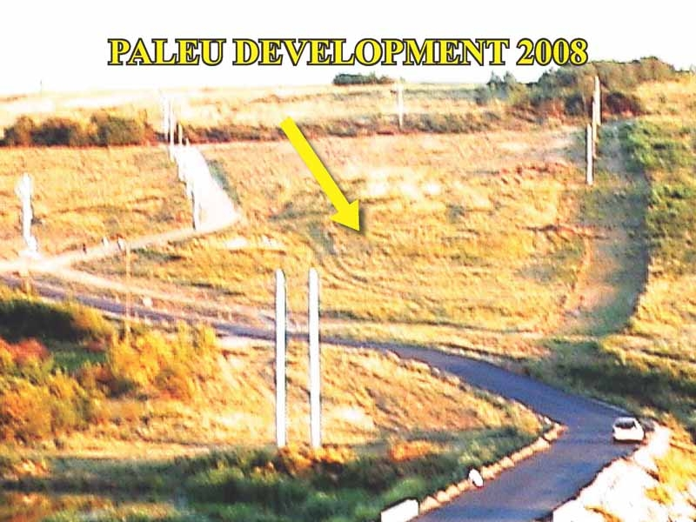
Projecten
NIEUW PROJECT PALEU (ORADEA) – FOTO’S

Slide 29
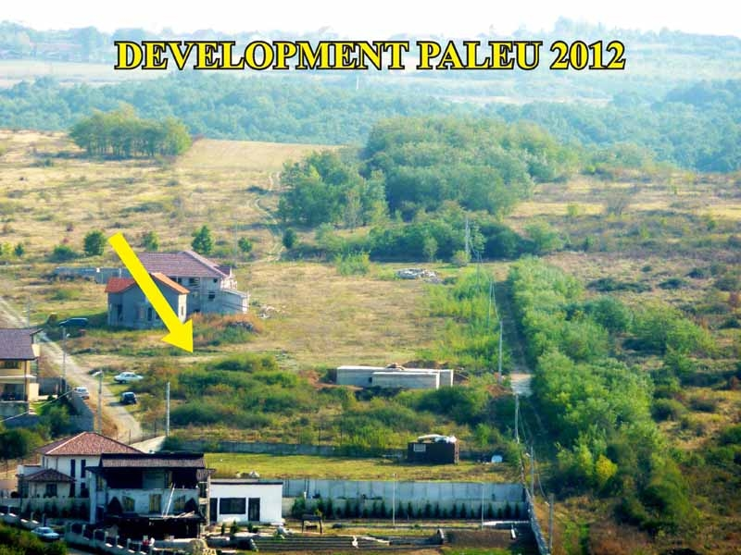
Projecten
PROJECT GOLFTERREIN PECICA – ARAD (2008)

Slide 30
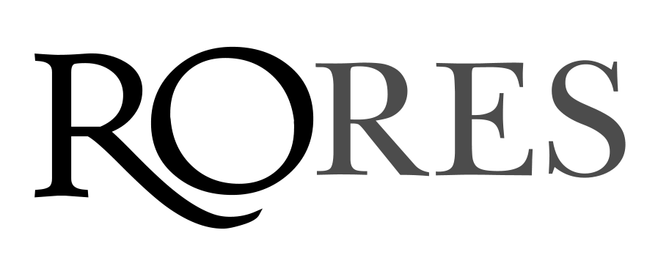
Nieuwe
projecten

Slide 31
Projecten
Te verkalen bouwgrond PALEU AAN HET MEER (ORADEA) - CIJFERS
Bruto jaarlijkse cumulatieve rendement *
Eingendomtype | Bouwgrond ter verkaveling 5.755 m² (netto 4.589 m²)
Waarde investering | 124.820 € (kosten inbegrepen: consultancy Rores, aankoop, verkaveling: architect, landmeter, kadaster, notaris, elektriciteit, water, kiezelweg)
Horizon | 8 jaar
Bruto verkoopprijs | 214.464 €
Totale kosten Beheer en commissie Rores, onroerendgoedbelastingen/taks | 25.007 € | 17.462 €
Netto winst | 64.637 € | 72.182 €
Netto jaarlijkse cumulatieve rendement | 5,35% | 5,87%
7%
Aankoop via vennootschap
Aankoop via privé persoon
* schatting gebaseerd op bestaande projecten en ervaring

Slide 32
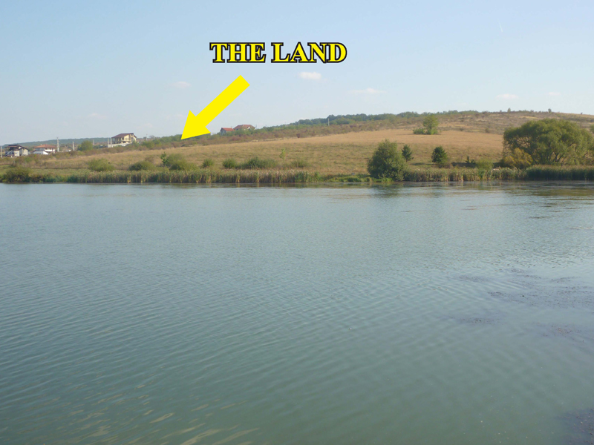
Projecten
NIEUW PROJECT PALEU (ORADEA) – FOTO’S

Slide 33
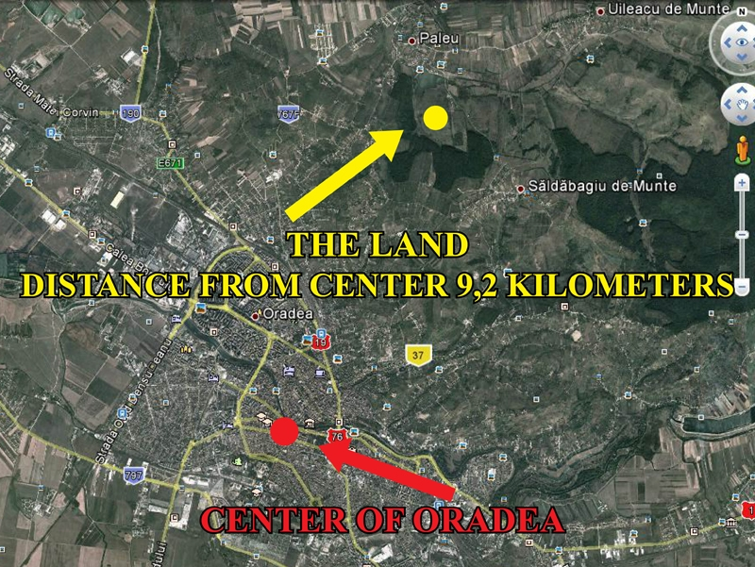
Projecten
NIEUW PROJECT PALEU (ORADEA) – FOTO’S

Slide 34
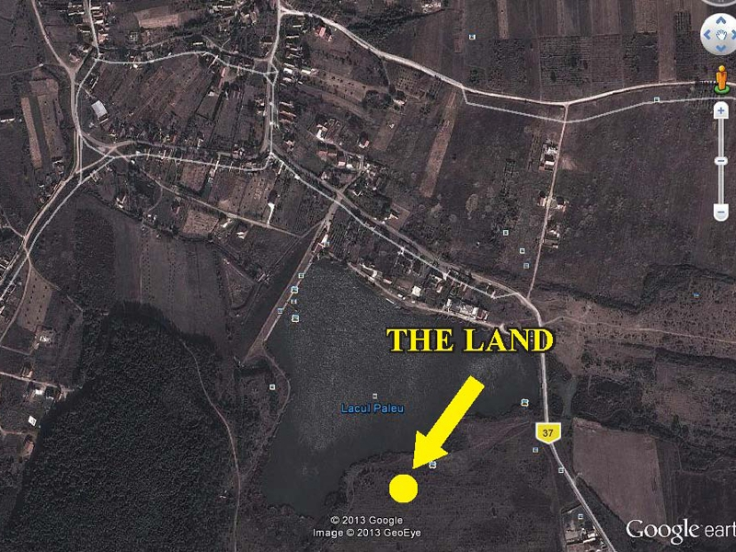
Projecten
NIEUW PROJECT PALEU (ORADEA) – FOTO’S

Slide 35
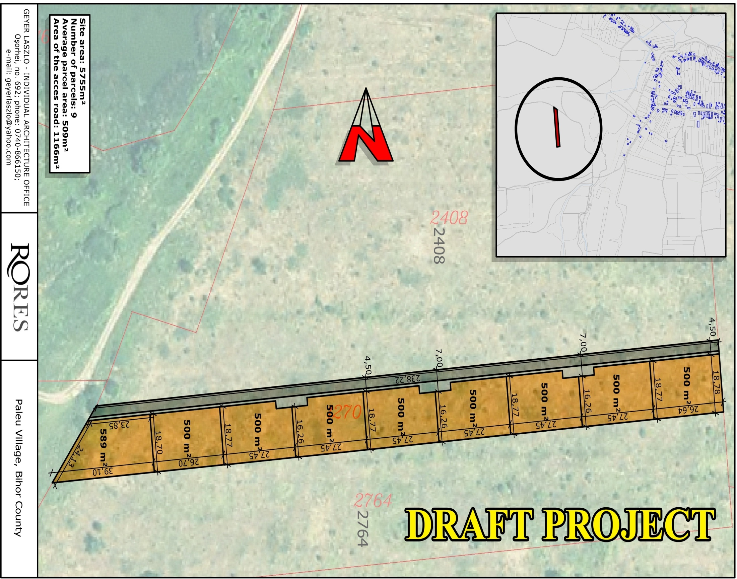
Projecten
NIEUW PROJECT PALEU (ORADEA) – FOTO’S

Slide 36
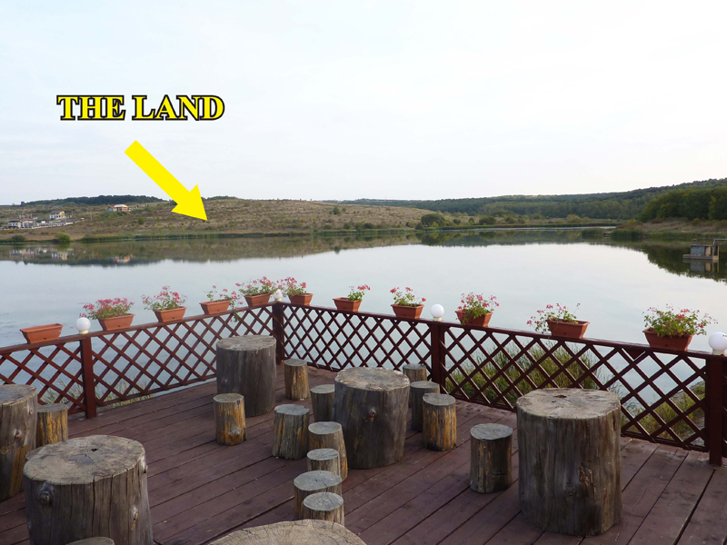
Projecten
NIEUW PROJECT PALEU (ORADEA) – FOTO’S

Slide 37
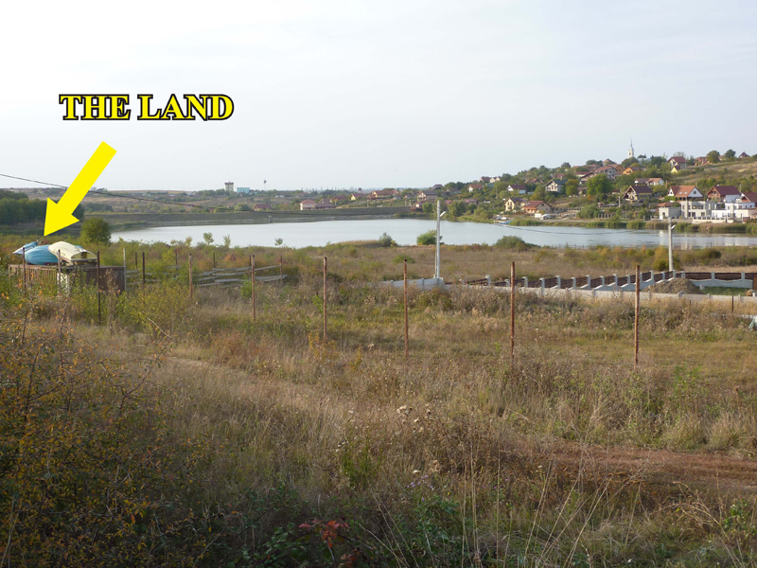
Projecten
NIEUW PROJECT PALEU (ORADEA) – FOTO’S

Slide 38
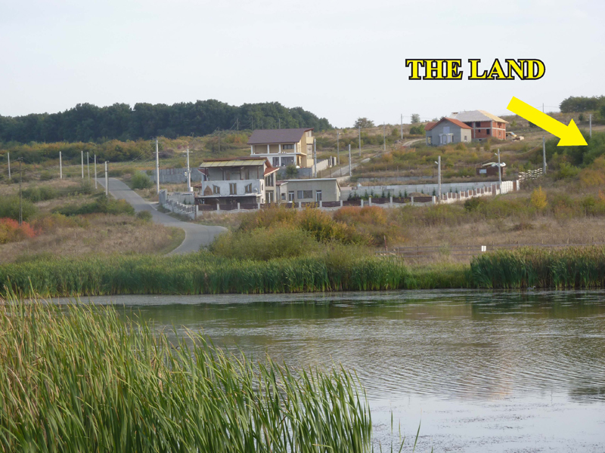
Projecten
NIEUW PROJECT PALEU (ORADEA) – FOTO’S

Slide 39
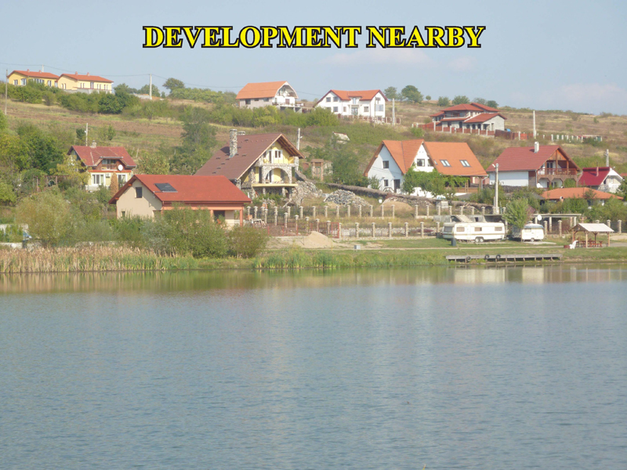
Projecten
NIEUW PROJECT PALEU (ORADEA) – FOTO’S

Slide 40
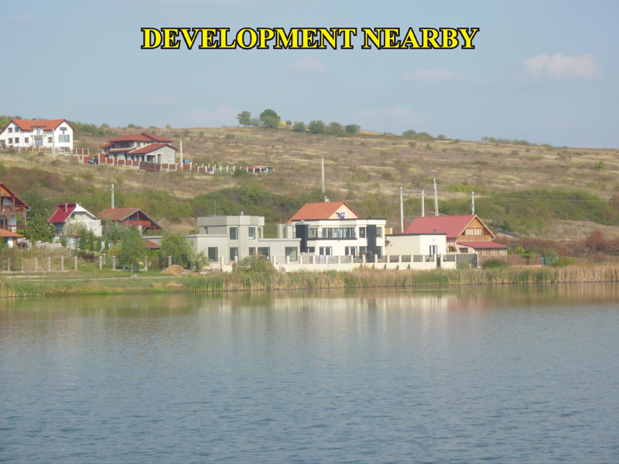
Projecten
NIEUW PROJECT PALEU (ORADEA) – FOTO’S

Slide 41
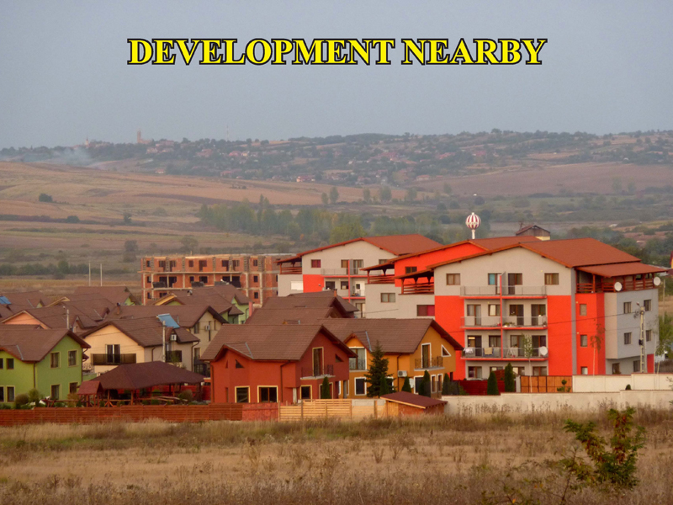
Projecten
NIEUW PROJECT PALEU (ORADEA) – FOTO’S

Slide 42
Projecten
Te verkalen bouwgrond PALEU NAAST HET BOSGEBIED (ORADEA) - CIJFERS
Bruto jaarlijkse cumulatieve rendement *
Eingendomtype | Bouwgrond ter verkaveling 8.117 m² (netto 6.216 m²)
Waarde investering | 78.500 € (kosten inbegrepen: consultancy Rores, aankoop, verkaveling: architect, landmeter, kadaster, notaris, elektriciteit, water, kiezelweg)
Horizon | 10 jaar
Bruto verkoopprijs | 161.791 €
Totale kosten Beheer en commissie Rores, onroerendgoedbelastingen/taks | 21.026 € | 12.808 €
Netto winst | 62.265 € | 70.483 €
Netto jaarlijkse cumulatieve rendement | 6,01% | 6,61%
7,5%
Aankoop via vennootschap
Aankoop via privé persoon
* schatting gebaseerd op bestaande projecten en ervaring

Slide 43
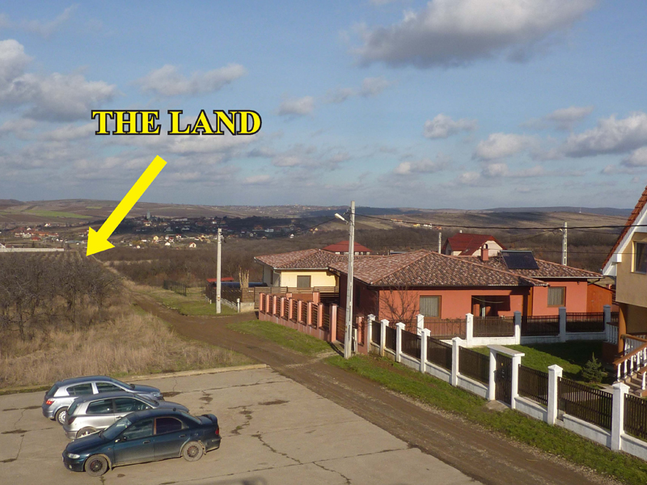
Projecten
NIEUW PROJECT CETARIU (ORADEA) - CIJFERS
* schatting gebaseerd op bestaande projecten en ervaring

Slide 44
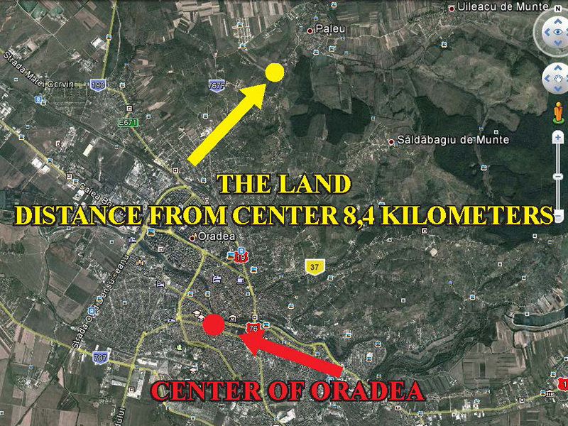
Projecten
NIEUW PROJECT CETARIU (ORADEA) - CIJFERS
* schatting gebaseerd op bestaande projecten en ervaring

Slide 45
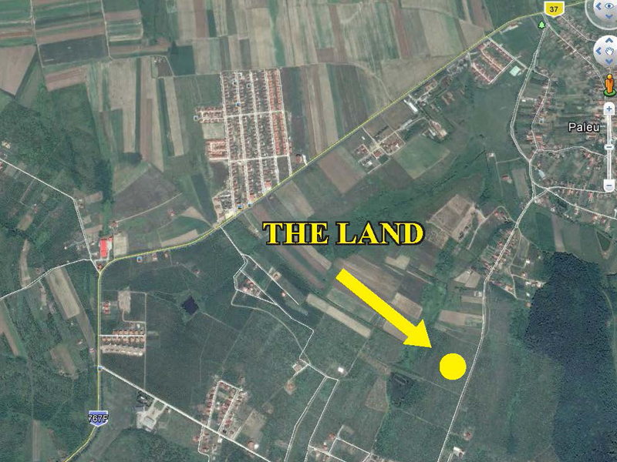
Projecten
NIEUW PROJECT CETARIU (ORADEA) - CIJFERS
* schatting gebaseerd op bestaande projecten en ervaring

Slide 46
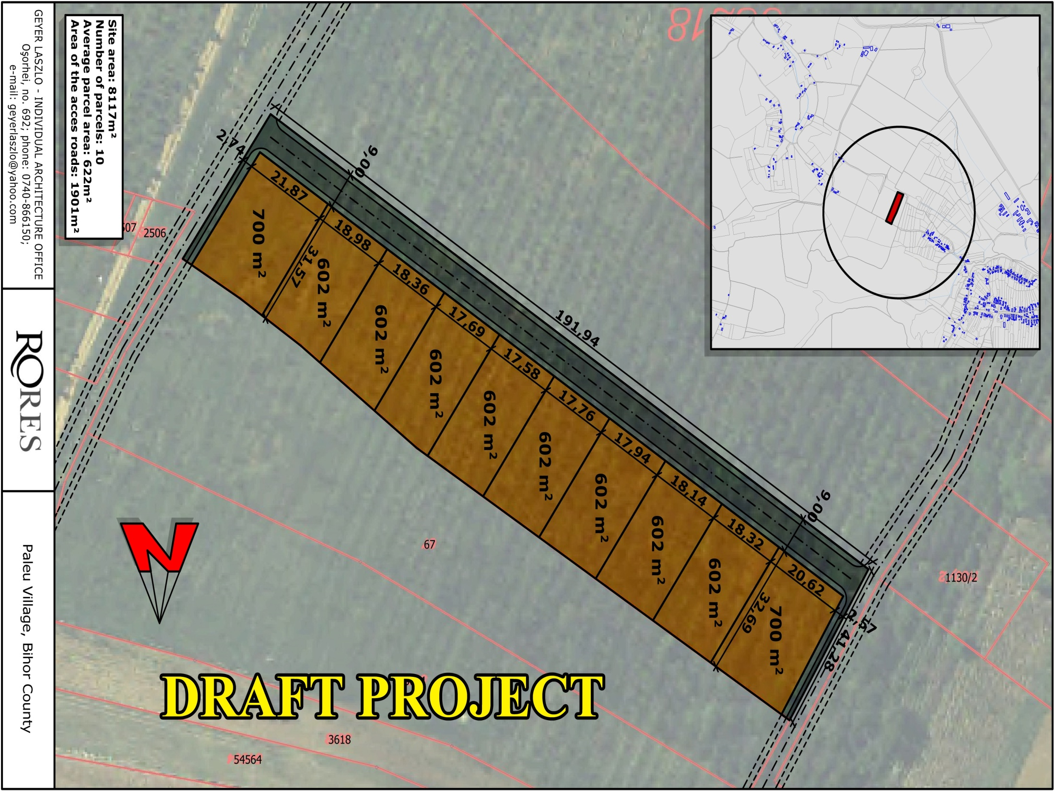
Projecten
NIEUW PROJECT CETARIU (ORADEA) - CIJFERS
* schatting gebaseerd op bestaande projecten en ervaring

Slide 47
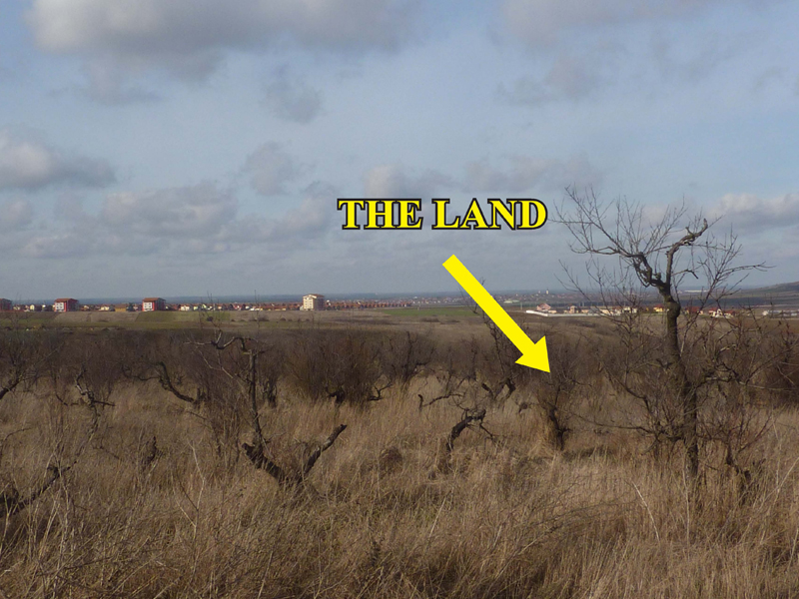
Projecten
NIEUW PROJECT CETARIU (ORADEA) - CIJFERS
* schatting gebaseerd op bestaande projecten en ervaring

Slide 48
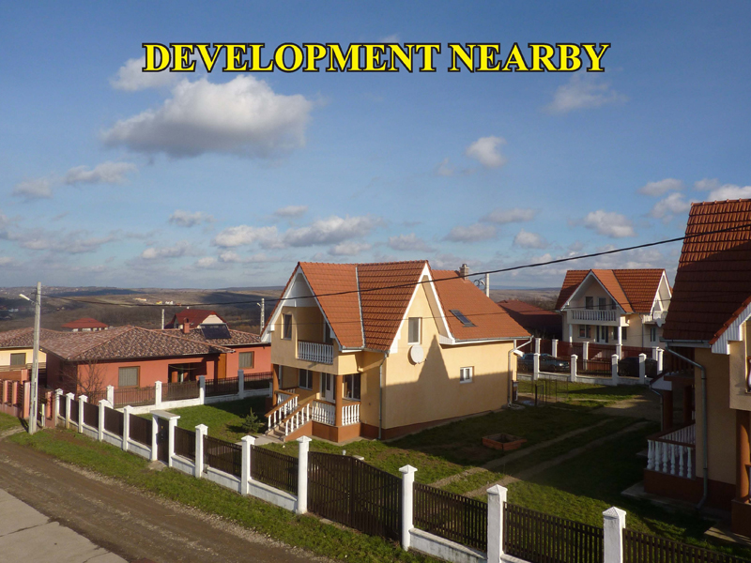
Projecten
NIEUW PROJECT CETARIU (ORADEA) - CIJFERS
* schatting gebaseerd op bestaande projecten en ervaring

Slide 49
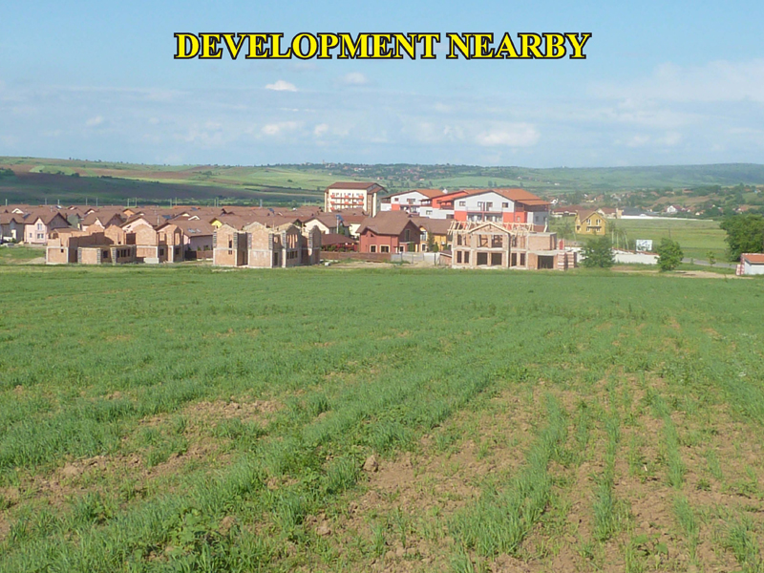
Projecten
NIEUW PROJECT CETARIU (ORADEA) - CIJFERS
* schatting gebaseerd op bestaande projecten en ervaring

Slide 50
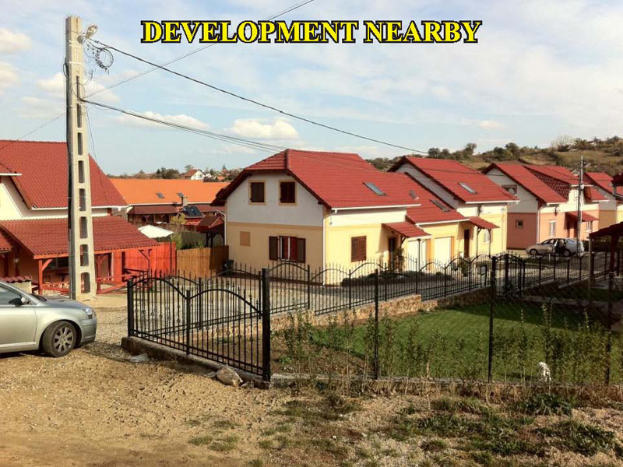
Projecten
NIEUW PROJECT CETARIU (ORADEA) - CIJFERS
* schatting gebaseerd op bestaande projecten en ervaring

Slide 51
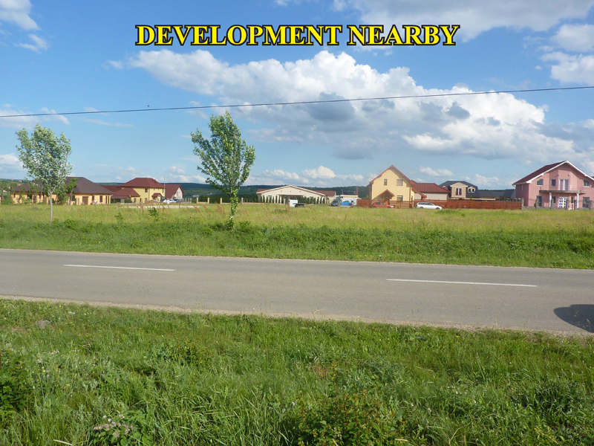
Projecten
NIEUW PROJECT CETARIU (ORADEA) - CIJFERS
* schatting gebaseerd op bestaande projecten en ervaring

Slide 52
Projecten
NIEUW PROJECT CETARIU (ORADEA) - CIJFERS
* schatting gebaseerd op bestaande projecten en ervaring

Slide 53
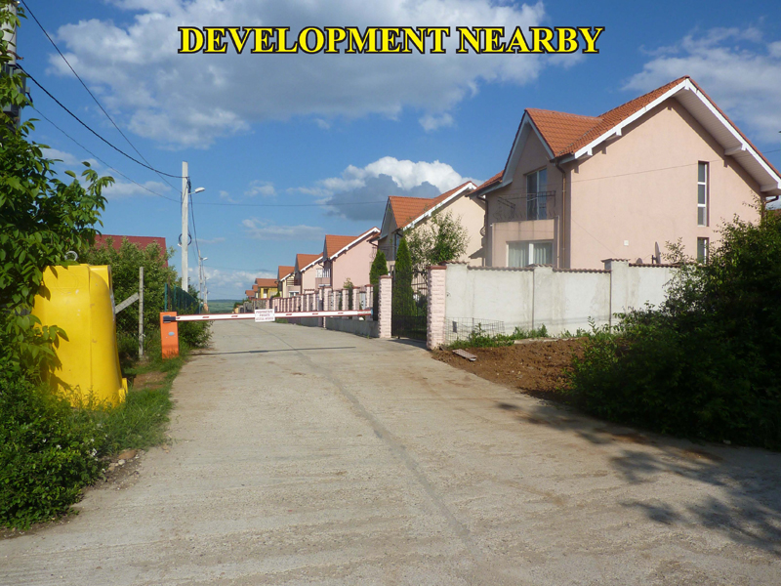
Projecten
NIEUW PROJECT CETARIU (ORADEA) - CIJFERS
* schatting gebaseerd op bestaande projecten en ervaring

Slide 54
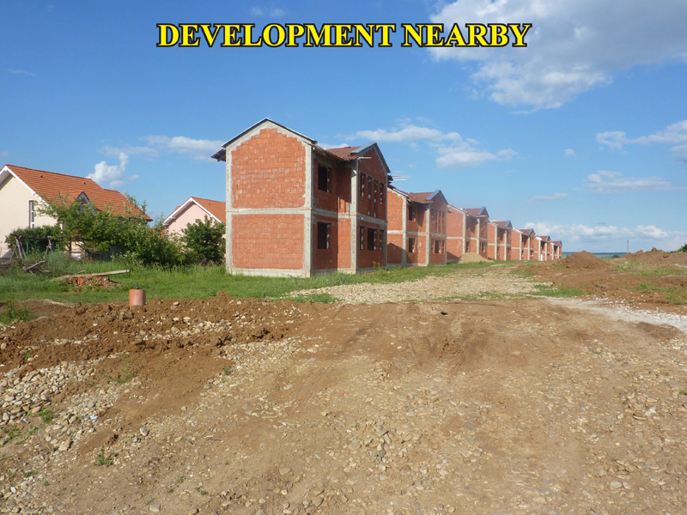
Projecten
NIEUW PROJECT CETARIU (ORADEA) - CIJFERS
* schatting gebaseerd op bestaande projecten en ervaring

Slide 55
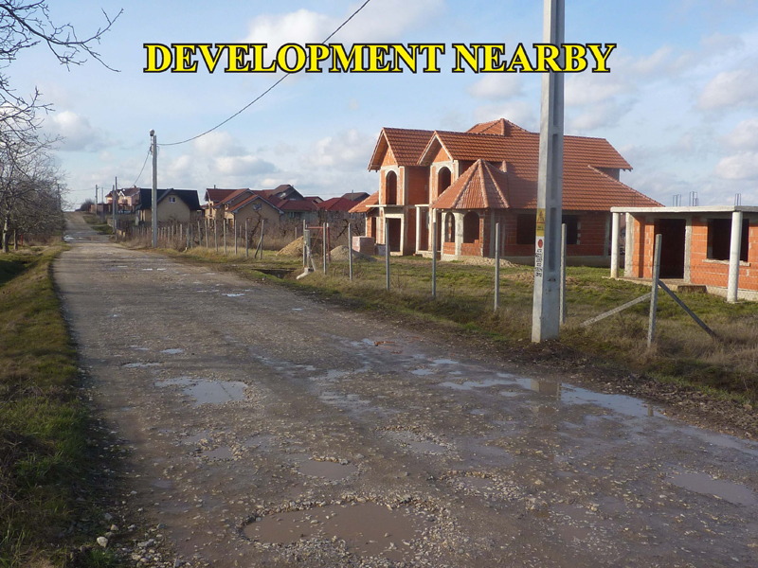
Projecten
NIEUW PROJECT CETARIU (ORADEA) - CIJFERS
* schatting gebaseerd op bestaande projecten en ervaring

Slide 56
Projecten
Te verkalen bouwgrond BALCESCU in ORADEA - CIJFERS
Bruto jaarlijkse cumulatieve rendement *
Eingendomtype | Bouwgrond ter verkaveling 6.000 m² (netto 4.798 m²)
Waarde investering | 123.500 € (kosten inbegrepen: consultancy Rores, aankoop, verkaveling: architect, landmeter, kadaster, notaris, elektriciteit, water, kiezelweg)
Horizon | 8 jaar
Bruto verkoopprijs | 204.392 €
Totale kosten Beheer en commissie Rores, onroerendgoedbelastingen/taks | 25.352 € | 17.808 €
Netto winst | 55.540 € | 63.084 €
Netto jaarlijkse cumulatieve rendement | 4,75% | 5,29%
6,5%
Aankoop via vennootschap
Aankoop via privé persoon
* schatting gebaseerd op bestaande projecten en ervaring

Slide 57
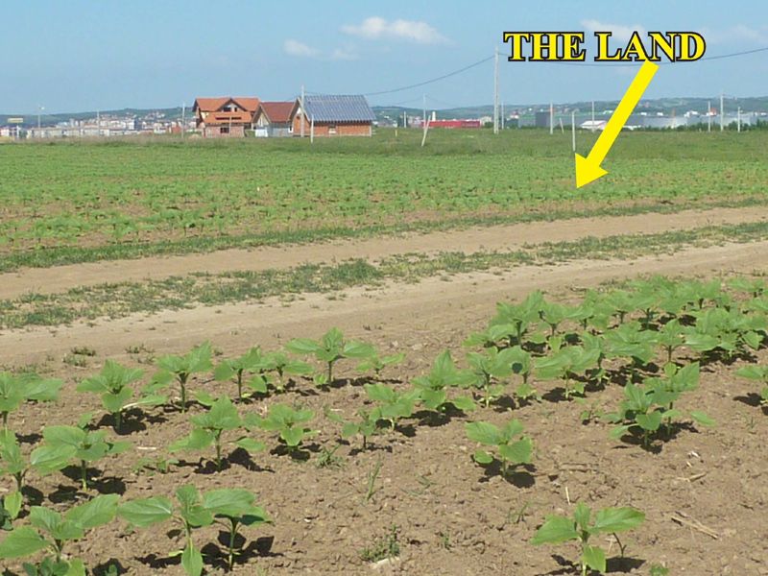
Projecten
NIEUW PROJECT BALCESCU (ORADEA) - CIJFERS
* schatting gebaseerd op bestaande projecten en ervaring

Slide 58
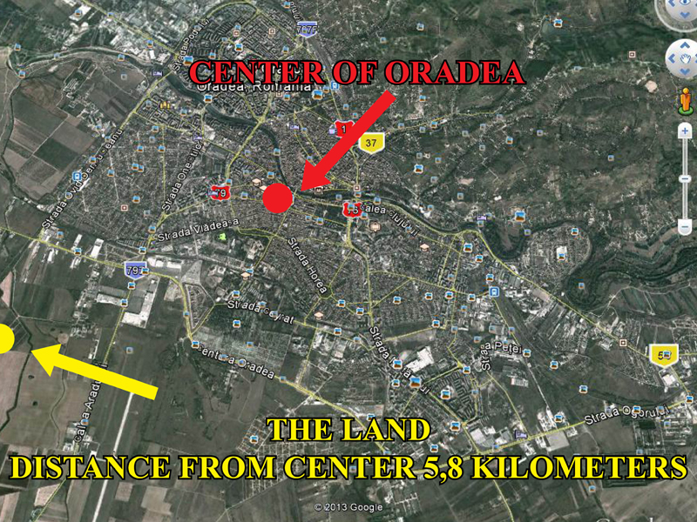
Projecten
NIEUW PROJECT BALCESCU (ORADEA) - CIJFERS
* schatting gebaseerd op bestaande projecten en ervaring

Slide 59
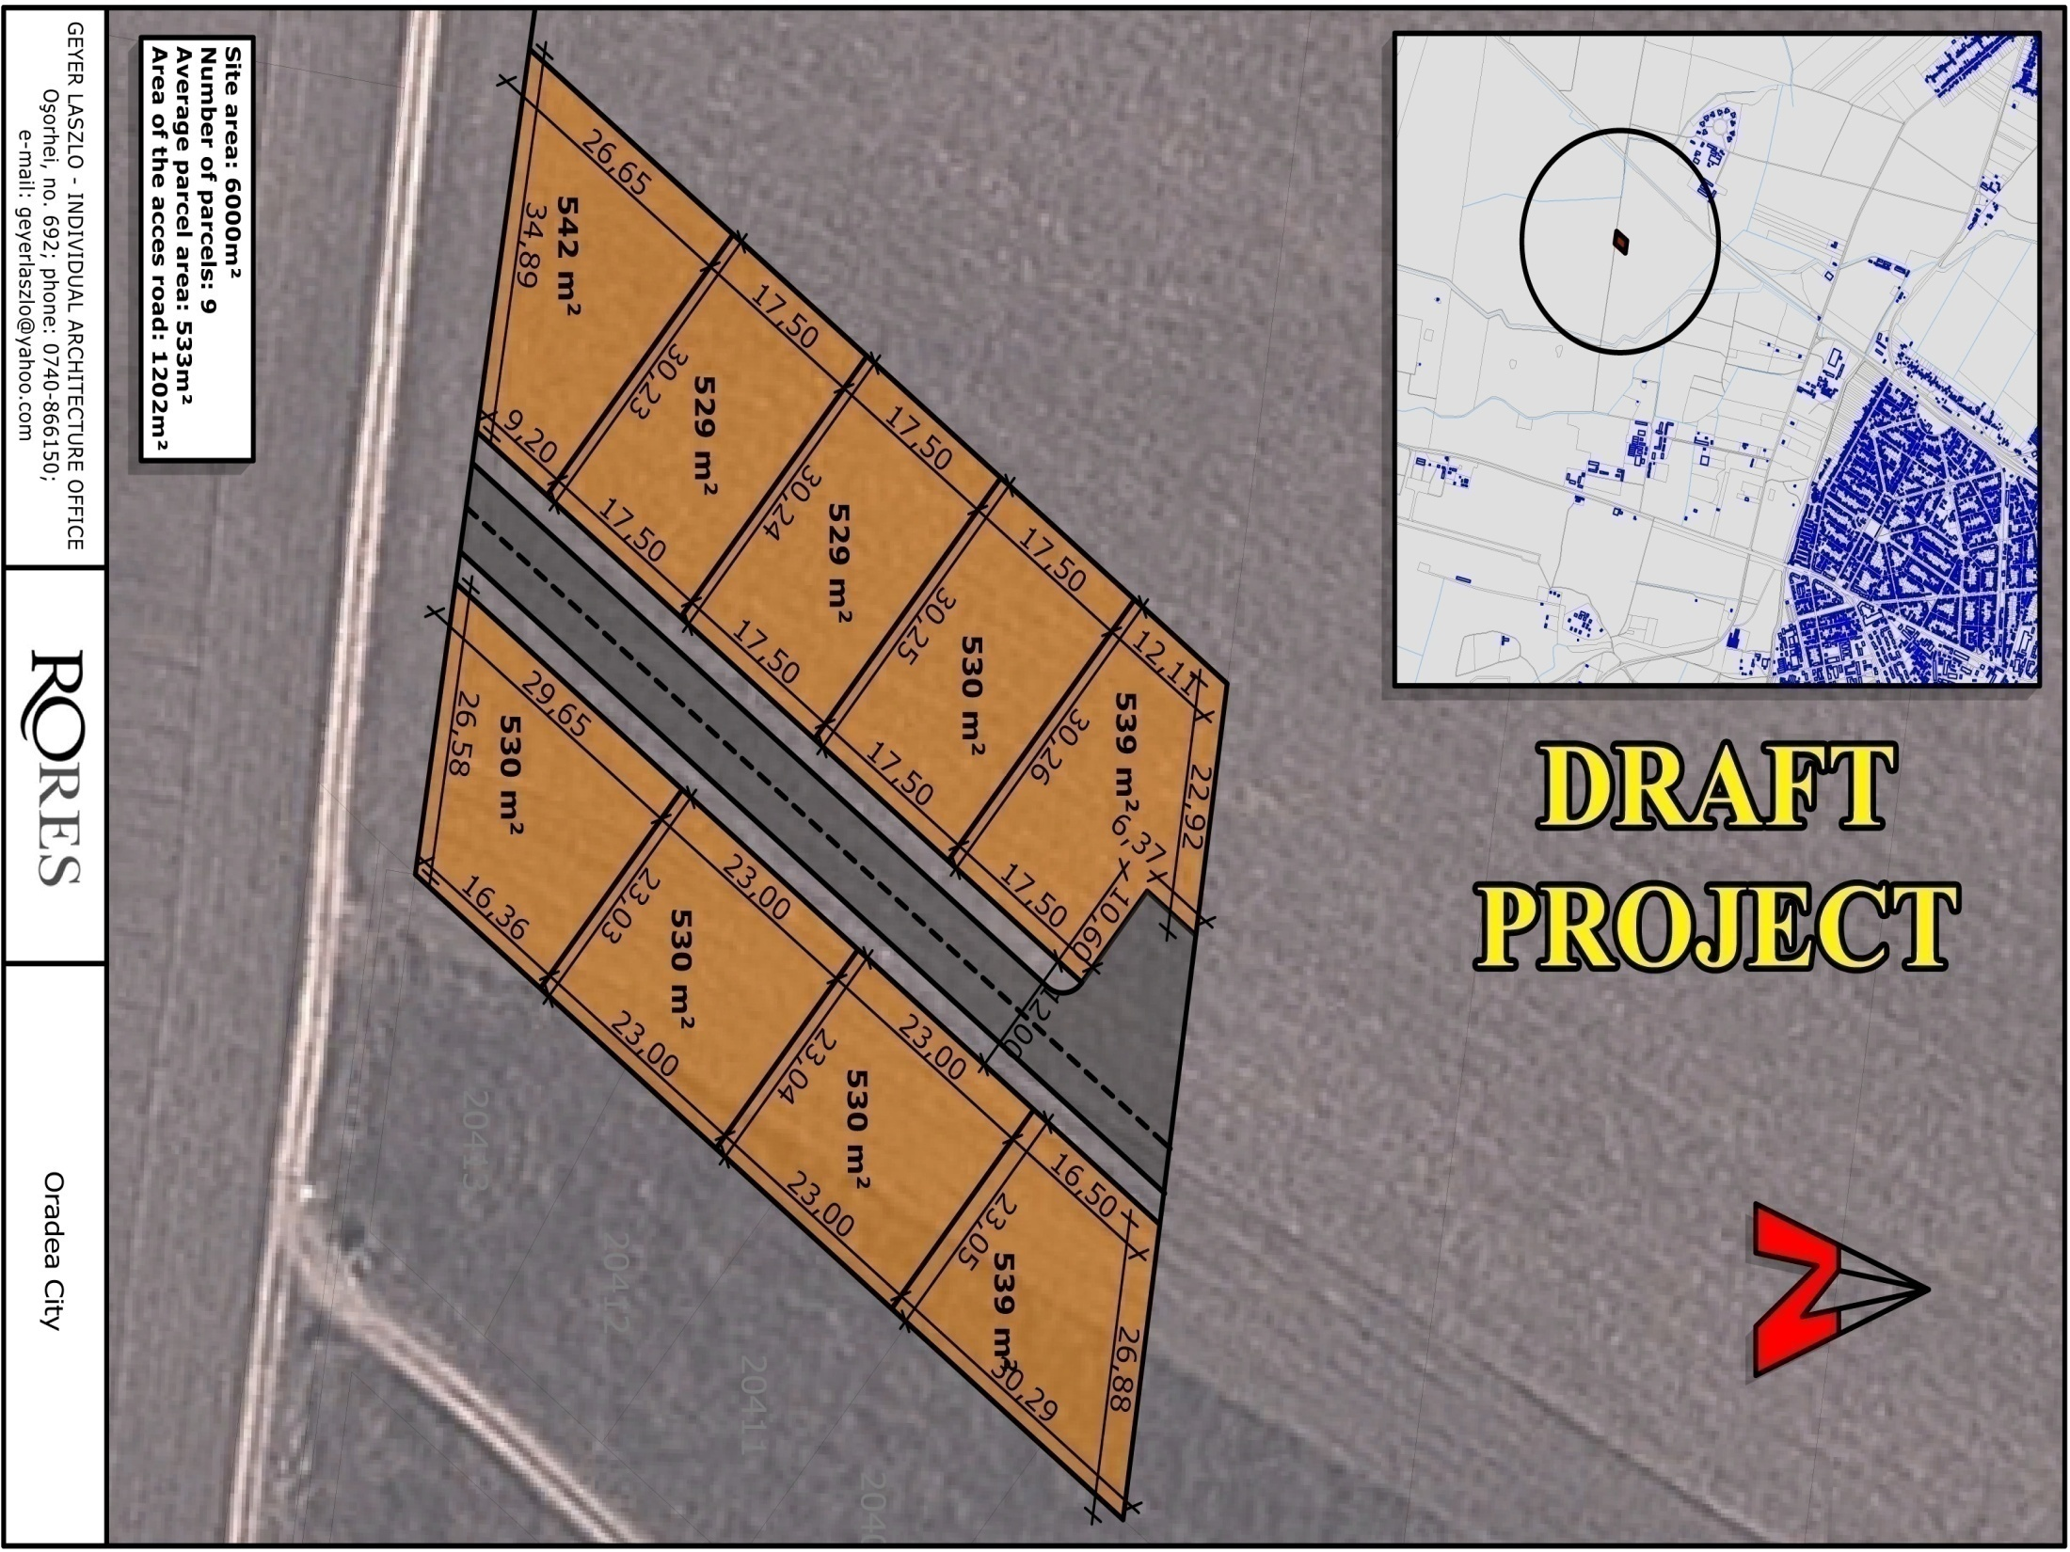
Projecten
NIEUW PROJECT BALCESCU (ORADEA) - CIJFERS
* schatting gebaseerd op bestaande projecten en ervaring

Slide 60
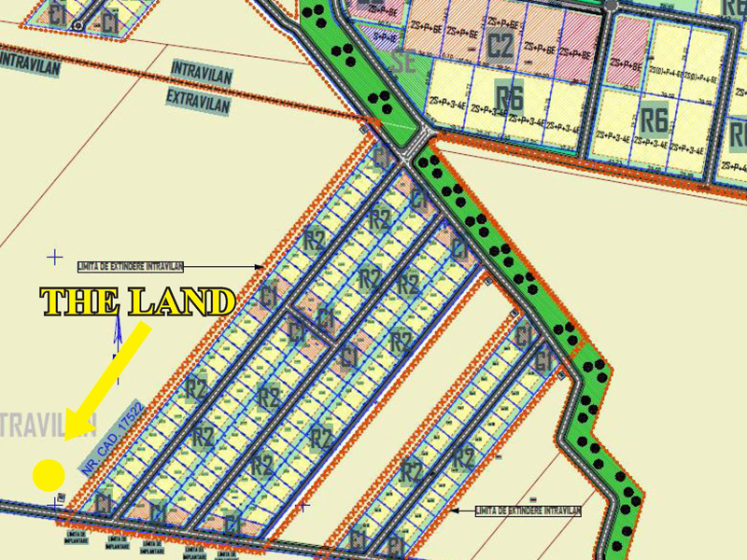
Projecten
NIEUW PROJECT BALCESCU (ORADEA) - CIJFERS
* schatting gebaseerd op bestaande projecten en ervaring

Slide 61
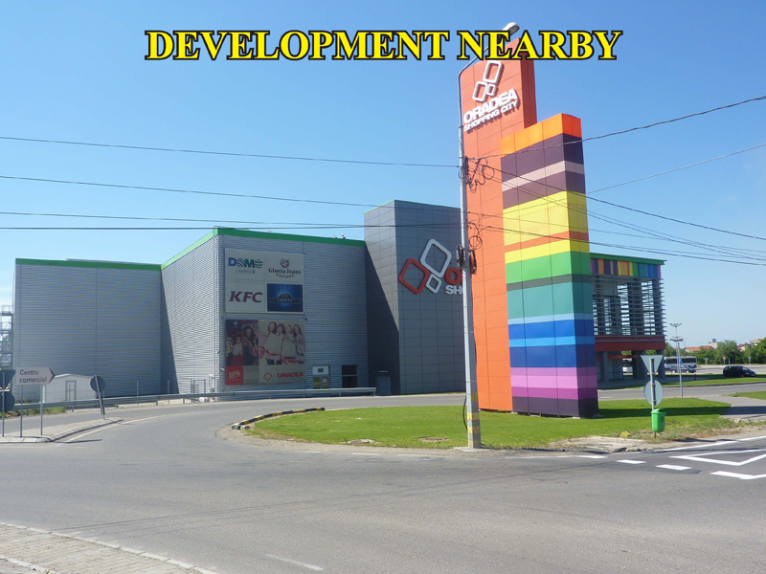
Projecten
NIEUW PROJECT BALCESCU (ORADEA) - CIJFERS
* schatting gebaseerd op bestaande projecten en ervaring

Slide 62
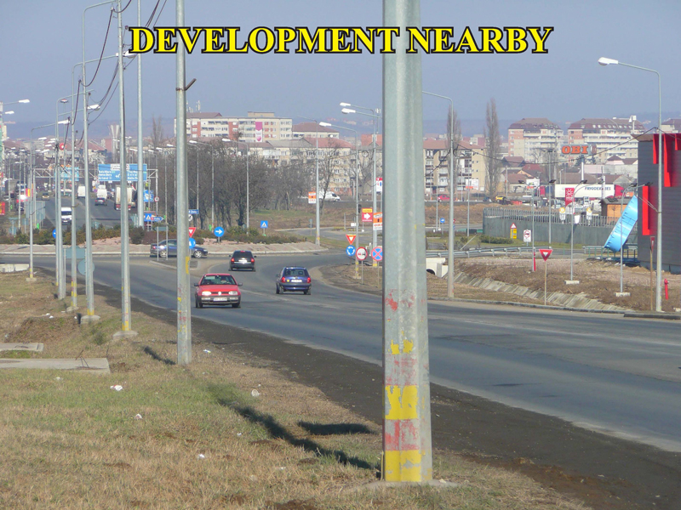
Projecten
NIEUW PROJECT BALCESCU (ORADEA) - CIJFERS
* schatting gebaseerd op bestaande projecten en ervaring

Slide 63

Projecten
NIEUW PROJECT BALCESCU (ORADEA) - CIJFERS
* schatting gebaseerd op bestaande projecten en ervaring

Slide 64

Projecten
NIEUW PROJECT BALCESCU (ORADEA) - CIJFERS
* schatting gebaseerd op bestaande projecten en ervaring

Slide 65

Projecten
NIEUW PROJECT BALCESCU (ORADEA) - CIJFERS
* schatting gebaseerd op bestaande projecten en ervaring

Slide 66

Projecten
NIEUW PROJECT BALCESCU (ORADEA) - CIJFERS
* schatting gebaseerd op bestaande projecten en ervaring

Slide 67

Projecten
NIEUW PROJECT BALCESCU (ORADEA) - CIJFERS
* schatting gebaseerd op bestaande projecten en ervaring

Slide 68
Projecten
Te verkalen bouwgrond in ORADEA - CIJFERS
Bruto jaarlijkse cumulatieve rendement *
Eingendomtype | Bouwgrond ter verkaveling 30.000 m² (netto 24.825 m²)
Waarde investering | 325.800 € (kosten inbegrepen: consultancy Rores, aankoop, verkaveling: architect, landmeter, kadaster, notaris, elektriciteit, water, kiezelweg)
Horizon | 10 jaar
Bruto verkoopprijs | 671.484 €
Totale kosten Beheer en commissie Rores, onroerendgoedbelastingen/taks | 81.319 €
Netto winst | 264.365 €
Netto jaarlijkse cumulatieve rendement | 6,12%
7,5%
Aankoop via 3 vennootschappen
* schatting gebaseerd op bestaande projecten en ervaring

Slide 69

Projecten
NIEUW PROJECT CETARIU (ORADEA) - CIJFERS
* schatting gebaseerd op bestaande projecten en ervaring

Slide 70

Projecten
NIEUW PROJECT CETARIU (ORADEA) - CIJFERS
* schatting gebaseerd op bestaande projecten en ervaring

Slide 71

Projecten
NIEUW PROJECT CETARIU (ORADEA) - CIJFERS
* schatting gebaseerd op bestaande projecten en ervaring

Slide 72

Projecten
NIEUW PROJECT CETARIU (ORADEA) - CIJFERS
* schatting gebaseerd op bestaande projecten en ervaring

Slide 73

Projecten
NIEUW PROJECT CETARIU (ORADEA) - CIJFERS
* schatting gebaseerd op bestaande projecten en ervaring

Slide 74

Projecten
NIEUW PROJECT CETARIU (ORADEA) - CIJFERS
* schatting gebaseerd op bestaande projecten en ervaring

Slide 75

Projecten
NIEUW PROJECT CETARIU (ORADEA) - CIJFERS
* schatting gebaseerd op bestaande projecten en ervaring

Slide 76

Projecten
NIEUW PROJECT CETARIU (ORADEA) - CIJFERS
* schatting gebaseerd op bestaande projecten en ervaring

Slide 77

Projecten
NIEUW PROJECT CETARIU (ORADEA) - CIJFERS
* schatting gebaseerd op bestaande projecten en ervaring

Slide 78
Projecten
Te verkalen bouwgrond CETARIU (ORADEA) - CIJFERS
Bruto jaarlijkse cumulatieve rendement *
Eingendomtype | Bouwgrond ter verkaveling 11.632 m² (netto 10.041 m²)
Waarde investering | 113.750 € (kosten inbegrepen: consultancy Rores, aankoop, verkaveling: architect, landmeter, kadaster, notaris, elektriciteit, water, kiezelweg)
Horizon | 10 jaar
Bruto verkoopprijs | 223.763 €
Totale kosten Beheer en commissie Rores, onroerendgoedbelastingen/taks | 28.201 € | 18.463 €
Netto winst | 81.812 € | 91.550 €
Netto jaarlijkse cumulatieve rendement | 5,56% | 6,08%
7%
Aankoop via vennootschap
Aankoop via privé persoon
* schatting gebaseerd op bestaande projecten en ervaring

Slide 79

Projecten
NIEUW PROJECT PALEU (ORADEA) – FOTO’S

Slide 80

Projecten
NIEUW PROJECT PALEU (ORADEA) – FOTO’S

Slide 81

Projecten
NIEUW PROJECT PALEU (ORADEA) – FOTO’S

Slide 82

Projecten
NIEUW PROJECT PALEU (ORADEA) – FOTO’S

Slide 83

Projecten
NIEUW PROJECT PALEU (ORADEA) – FOTO’S

Slide 84
Projecten
Te verkalen bouwgrond PAUSA (ORADEA) - CIJFERS
Bruto jaarlijkse cumulatieve rendement *
Eingendomtype | Bouwgrond ter verkaveling 11.600 m² (netto 9.842 m²)
Waarde investering | 102.100 € (kosten inbegrepen: consultancy Rores, aankoop, verkaveling: architect, landmeter, kadaster, notaris, elektriciteit, water, kiezelweg)
Horizon | 10 jaar
Bruto verkoopprijs | 200.846 €
Totale kosten Beheer en commissie Rores, onroerendgoedbelastingen/taks | 26.927 € | 18.109 €
Netto winst | 71.819 € | 80.637 €
Netto jaarlijkse cumulatieve rendement | 5,47% | 5,99%
7%
Aankoop via vennootschap
Aankoop via privé persoon
* schatting gebaseerd op bestaande projecten en ervaring

Slide 85

Projecten
NIEUW PROJECT PALEU (ORADEA) – FOTO’S

Slide 86

Projecten
NIEUW PROJECT PALEU (ORADEA) – FOTO’S

Slide 87

Projecten
NIEUW PROJECT PALEU (ORADEA) – FOTO’S

Slide 88

Projecten
NIEUW PROJECT PALEU (ORADEA) – FOTO’S

Slide 89

Projecten
NIEUW PROJECT PALEU (ORADEA) – FOTO’S

Slide 90
Projecten
Te verkalen bouwgrond BELVEDERE in ORADEA - CIJFERS
Bruto jaarlijkse cumulatieve rendement *
Eingendomtype | Bouwgrond ter verkaveling 3.500 m² (netto 3.500 m²)
Waarde investering | 180.800 € (kosten inbegrepen: consultancy Rores, aankoop, verkaveling: architect, landmeter, kadaster, notaris)
Horizon | 5 jaar
Bruto verkoopprijs | 253.581 €
Totale kosten Beheer en commissie Rores, onroerendgoedbelastingen/taks | 22.714 € | 13.929 €
Netto winst | 50.067 € | 58.852 €
Netto jaarlijkse cumulatieve rendement | 5,01% | 5,79%
7%
Aankoop via 2 vennootschappen
Aankoop via privé persoon
* schatting gebaseerd op bestaande projecten en ervaring

Slide 91

Projecten
NIEUW PROJECT PALEU (ORADEA) – FOTO’S

Slide 92

Projecten
NIEUW PROJECT PALEU (ORADEA) – FOTO’S

Slide 93

Projecten
NIEUW PROJECT PALEU (ORADEA) – FOTO’S

Slide 94

Projecten
NIEUW PROJECT PALEU (ORADEA) – FOTO’S

Slide 95

Projecten
NIEUW PROJECT PALEU (ORADEA) – FOTO’S

Slide 96

Projecten
NIEUW PROJECT PALEU (ORADEA) – FOTO’S

Slide 97

Projecten
NIEUW PROJECT PALEU (ORADEA) – FOTO’S

Slide 98

Projecten
NIEUW PROJECT PALEU (ORADEA) – FOTO’S

Slide 99

Projecten
NIEUW PROJECT PALEU (ORADEA) – FOTO’S

Slide 100
Projecten
Te verkalen bouwgrond NUFARUL in ORADEA - CIJFERS
Bruto jaarlijkse cumulatieve rendement *
Eingendomtype | Bouwgrond ter verkaveling 4.226 m² (netto 4.226 m²)
Waarde investering | 430.700 € (kosten inbegrepen: consultancy Rores, aankoop, verkaveling: architect, landmeter, kadaster, notaris, elektriciteit, water, kiezelweg)
Horizon | 5 jaar
Bruto verkoopprijs | 618.326 €
Totale kosten Beheer en commissie Rores, onroerendgoedbelastingen/taks | 50.700 €
Netto winst | 136.926 €
Netto jaarlijkse cumulatieve rendement | 5,67%
7,5%
Aankoop via 3 vennootschappen
* schatting gebaseerd op bestaande projecten en ervaring

Slide 101

Projecten
NIEUW PROJECT NUFARULUI (ORADEA) - CIJFERS
* schatting gebaseerd op bestaande projecten en ervaring

Slide 102

Projecten
NIEUW PROJECT NUFARULUI (ORADEA) - CIJFERS
* schatting gebaseerd op bestaande projecten en ervaring

Slide 103

Projecten
NIEUW PROJECT NUFARULUI (ORADEA) - CIJFERS
* schatting gebaseerd op bestaande projecten en ervaring

Slide 104

Projecten
NIEUW PROJECT NUFARULUI (ORADEA) - CIJFERS
* schatting gebaseerd op bestaande projecten en ervaring

Slide 105

Projecten
NIEUW PROJECT NUFARULUI (ORADEA) - CIJFERS
* schatting gebaseerd op bestaande projecten en ervaring

Slide 106

Projecten
NIEUW PROJECT NUFARULUI (ORADEA) - CIJFERS
* schatting gebaseerd op bestaande projecten en ervaring

Slide 107

Projecten
NIEUW PROJECT NUFARULUI (ORADEA) - CIJFERS
* schatting gebaseerd op bestaande projecten en ervaring

Slide 108
Projecten
Project appartementen DACIA in ORADEA - CIJFERS
Netto jaarlijkse cumulatieve rendement *
Totale bruto oppervlakte gebouw | 3.915 m²
Waarde investering | 2.226.500 € (kosten inbegrepen: consultancy Rores, aankoop, project, notaris, bouwen van het flatgebouw: Ondergrondse garages + Gelijkvloers + 6 Verdiepingen + Dakverdieping, enz
Horizon | 2½ jaar
Bruto verkoopprijs + gerecupereerde BTW | 2.820.937 €
Totale kosten Beheer en commissie Rores, onroerendgoedbelastingen/taks | 179.919 €
Te recupereren BTW | 234.703 €
Netto winst | 594.437 €
9,87%
Aankoop via vennootschap
* schatting gebaseerd op bestaande projecten en ervaring

Slide 109
Projecten
Project appartementen DACIA (ORADEA ) - CIJFERS
Type | Aantal stuks | Bebouwde oppervlakte m² | Prijs Eur/m² | Totale bruto verkoopprijs Eur/stuk | Totale bruto verkoopprijs Eur | Totale bebouwde oppervlakte m²
Appartement 1 kamer (verdieping 1 - 6) | 18 | 30,5 | 800 | 20.400 | 439.200 | 549
Appartement 2 kamers (verdieping 1- 6) | 30 | 60 | 800 | 48.000 | 1.440.000 | 1.800
Appartement 1 kamer (dakverdieping) | 3 | 34,84 | 775 | 27.001 | 81.003 | 104,52
Appartement 2 kamers (dakverdieping) | 4 | 60 | 775 | 46.500 | 186.000 | 240
Commerciele winkelruimte | 2 | 210,975 | 1000 | 210.975 | 421.950 | 421,95
Ondergrondse garage | 18 | 24,17 |  | 8.500 | 153.000 | 435,06
Buitenparkeerplaats | 10 | 20 |  | 4.500 | 45.000 | 200
Totale verkoopprijs bruto |  |  |  |  | 2.766.153
Totale bebouwde oppervlakte m² (zonder buitenparkeerplaats en garages) |  |  |  |  |  | 3.115,47
* schatting gebaseerd op bestaande projecten en ervaring

Slide 110

Projecten
NIEUW PROJECT PALEU (ORADEA) – FOTO’S

Slide 111

Projecten
NIEUW PROJECT PALEU (ORADEA) – FOTO’S

Slide 112

Projecten
NIEUW PROJECT PALEU (ORADEA) – FOTO’S

Slide 113

Projecten
NIEUW PROJECT PALEU (ORADEA) – FOTO’S

Slide 114

Projecten
NIEUW PROJECT PALEU (ORADEA) – FOTO’S

Slide 115

Projecten
NIEUW PROJECT PALEU (ORADEA) – FOTO’S

Slide 116

Projecten
NIEUW PROJECT PALEU (ORADEA) – FOTO’S

Slide 117

Projecten
NIEUW PROJECT PALEU (ORADEA) – FOTO’S

Slide 118

Projecten
NIEUW PROJECT PALEU (ORADEA) – FOTO’S

Slide 119

Projecten
NIEUW PROJECT PALEU (ORADEA) – FOTO’S

Slide 120

Projecten
NIEUW PROJECT PALEU (ORADEA) – FOTO’S

Slide 121

Projecten
NIEUW PROJECT PALEU (ORADEA) – FOTO’S

Slide 122
Projecten
Project appartementen RIVERVIEW in ORADEA - CIJFERS
Bruto jaarlijkse cumulatieve rendement *
Totale bruto oppervlakte gebouw | 992 m²
Waarde investering | 577.600 € (kosten inbegrepen: consultancy Rores, aankoop, project, notaris, bouwen van het flatgebouw: Ondergrondse garages + Gelijkvloers + 2 Verdiepingen, enz
Horizon | 2 jaar
Bruto verkoopprijs + gerecupereerde BTW | 706.468 €
Totale kosten Beheer en commissie Rores, onroerendgoedbelastingen/taks | 48.685 €
Te recupereren BTW | 64.209 €
Netto winst | 128.868 €
10,59%
Aankoop via vennootschap
* schatting gebaseerd op bestaande projecten en ervaring

Slide 123
Projecten
Project appartementen RIVERVIEW (ORADEA ) - CIJFERS
Type | Aantal stuks | Bebouwde oppervlakte m² | Prijs Eur/m² | Totale bruto verkoopprijs Eur/stuk | Totale bruto verkoopprijs Eur | Totale bebouwde oppervlakte m²
Appartement 1 kamer (gelijkvloers, verdieping 1 - 2) | 9 | 34,4 | 890 | 30.616 | 275.544 | 309,6
Appartement 2 kamers (gelijkvloers, verdieping 1 - 2) | 6 | 60 | 890 | 53.400 | 320.400 | 360
Ondergrondse parkeerplaats | 10 | 24,8 |  | 9.500 | 95.000 | 248
Totale verkoopprijs bruto |  |  |  |  | 690.944
Totale bebouwde oppervlakte m² (zonder ondergrondse garages) |  |  |  |  |  | 669,6
* schatting gebaseerd op bestaande projecten en ervaring

Slide 124
Projecten
NIEUW PROJECT PALEU (ORADEA) – FOTO’S

Slide 125

Projecten
NIEUW PROJECT PALEU (ORADEA) – FOTO’S

Slide 126

Projecten
NIEUW PROJECT PALEU (ORADEA) – FOTO’S

Slide 127

Projecten
NIEUW PROJECT PALEU (ORADEA) – FOTO’S

Slide 128

Projecten
NIEUW PROJECT PALEU (ORADEA) – FOTO’S

Slide 129

Projecten
NIEUW PROJECT PALEU (ORADEA) – FOTO’S

Slide 130

Projecten
NIEUW PROJECT PALEU (ORADEA) – FOTO’S

Slide 131

Projecten
NIEUW PROJECT PALEU (ORADEA) – FOTO’S

Slide 132

Projecten
NIEUW PROJECT PALEU (ORADEA) – FOTO’S

Slide 133

Projecten
NIEUW PROJECT PALEU (ORADEA) – FOTO’S

Slide 134

Investeerders
in Roemenië

Slide 135







Investeerders
Belgische en internationale inversteerders

Slide 136




Investeerders
Eigen Belgische referenties

Slide 137
Over Roemenië
Rores Groep
Projecten
Samenvatting

Slide 138
Waarom Roemenië
Kies voor de Rores Groep
Snelgroeiende economie
EU lidmaatschap
Belgische mentaliteit
Projectopvolging van A…Z
Projecten
Uw Partner
Rechtszekerheid
Investeren in vastgoed met klein budget
Mooi rendement

Slide 139


Bedankt voor uw
tijd en aandacht

